Slide 1
TẬP LÀM VĂN
ÔN TẬP VĂN KỂ CHUYỆN

Slide 2
MỤC TIÊU
Nhớ lại và nêu được thế nào là kể chuyện.
Trình bày được cấu tạo của bài văn kể chuyện, những lưu ý khi viết bài văn kể chuyện.
Vận dụng làm đúng các bài tập trắc nghiệm, các câu hỏi thử thách liên quan nội dung câu chuyện “Ai giỏi nhất?”

Slide 3


Bài tập 1. Dựa vào kiến thức đã học ở lớp 4, trả lời
các câu hỏi sau:
a) Thế nào là văn kể chuyện?
b) Tính cách của nhân vật được thể hiện qua những mặt nào?
c) Bài văn kể chuyện có cấu tạo như thế nào ?

Slide 4
Kể chuyện là kể lại một chuỗi sự việc có đầu có cuối, liên quan đến một hay một số nhân vật.
Kể chuyện
Mỗi câu chuyện nói lên một điều có nghĩa.

Slide 5
hành động của nhân vật
Tính cách của nhân vật
được thể hiện qua:
lời nói, ý nghĩ của nhân vật
những đặc điểm ngoại hình tiêu biểu của nhân vật

Slide 6
CẤU TẠO CỦA BÀI VĂN KỂ CHUYỆN
1. Mở đầu (Mở bài): Giới thiệu hoàn cảnh và nhân vật (Chuyện xảy ra ở đâu? Bao giờ? Có những nhân vật nào?,...)
2. Diễn biến (Thân bài): Kể lại toàn bộ diễn biến của câu chuyện theo như đã thấy, đã nghe hoặc do mình tưởng tượng ra.
3. Kết thúc (Kết bài): Nêu phần kết của câu chuyện (Câu chuyện kết thúc ra sao? Có chiều hướng tốt hay xấu? Gợi cho em cảm giác gì? Bài học rút ra từ câu chuyện là gì?)

Slide 7
Nêu những điều cần lưu ý khi viết bài văn kể chuyện.
LƯU Ý:
* Đủ bố cục 3 phần.
* Diễn biến sự việc mạch lạc, rõ ràng.
* Có câu đối thoại giữa các nhân vật, thể hiện sự kịch tính.
* Sáng tạo khi kể chuyện.
* Câu chuyện mang một thông điệp về cuộc sống.
3 phút

Slide 8
Bài 2. Đọc câu chuyện “Ai giỏi nhất” dưới đây và trả lời các câu hỏi:
Trong rừng, Thỏ, Nhím và Sóc đều nổi tiếng là thông minh, nhanh trí. Nhưng ai giỏi nhất thì chưa có dịp thi tài. Vì thế, không ai chịu ai. Mấy cậu liền tổ chức một cuộc thi và mời cô Gõ Kiến làm trọng tài, ra đề thi rồi chấm luôn.
Gõ Kiến phát cho mỗi bên hai chục hạt đậu ván và ra điều kiện: Ai ăn lâu hết nhất thì thắng cuộc. Thỏ ăn mỗi ngày nửa hạt, ăn được 40 ngày. Nhím cứ ba ngày mới ăn một hạt, được 60 ngày. Sóc ăn mỗi ngày 6 hạt. Ba ngày sau, túi của Sóc rỗng không.
Sang ngày thứ 6, Gõ Kiến cho biết: - Nhím ăn được lâu nhất là giỏi nhất!
Sóc không chịu. Cậu ta kêu:
- Tôi vẫn còn !
Gõ Kiến hỏi :
- Còn mà túi lại rỗng không thế này?
Sóc thủng thẳng mời Gõ Kiến cùng Thỏ, Nhím đến một góc rừng và trỏ vào hai cây đậu ván lúc này đã leo vấn vít trên giàn :
- Đây tôi ăn ba ngày hết 18 hạt. Còn hai hạt nữa của tôi đấy !
Tất cả đều chịu Sóc là giỏi. Giỏi nhất.
Cái gì cũng thế, chỉ ăn thì mấy cũng hết .
Nhưng biết gieo trồng thì mãi mãi vẫn còn cái ăn .

Slide 9

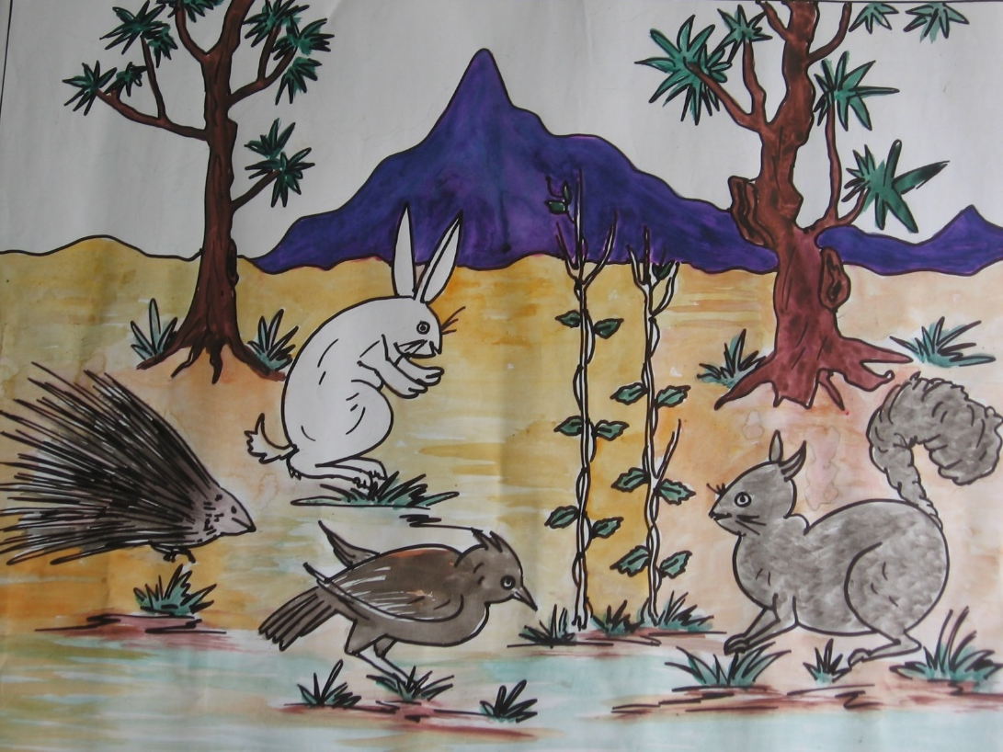
Hãy trả lời các câu hỏi sau:
1. Câu chuyện trên có mấy nhân vật ?
a) Hai
b) Ba
c) Bốn
2. Tính cách của nhân vật được thể hiện qua những mặt nào ?
a) Lời nói
b) Hành động
c) Cả lời nói và hành động
3. Ý nghĩa câu chuyện trên là gì ?
a) Khen ngợi sóc thông minh và có tài trồng cây, gieo hạt.
Thử thách:
Nêu ý nghĩa của câu chuyện.
Hãy đặt một tên khác cho truyện.
b) Khuyên người ta tiết kiệm.
c) Khuyên người ta biết lo xa và chăm chỉ làm việc.

Slide 10






Suy ngẫm sau tiết học
Điều em đã biết
Điều em chưa hiểu
Điều em muốn biết

Slide 11
NHIỆM VỤ TỰ HỌC:
Chọn một trong các đề bài sau:
Hãy kể một kỉ niệm khó quên về tình bạn.
Hãy kể lại một câu chuyện mà em thích nhất trong những truyện đã học.
Kể lại một câu chuyện cổ tích mà em biết theo lời một nhân vật trong câu chuyện đó.

